Slide 1
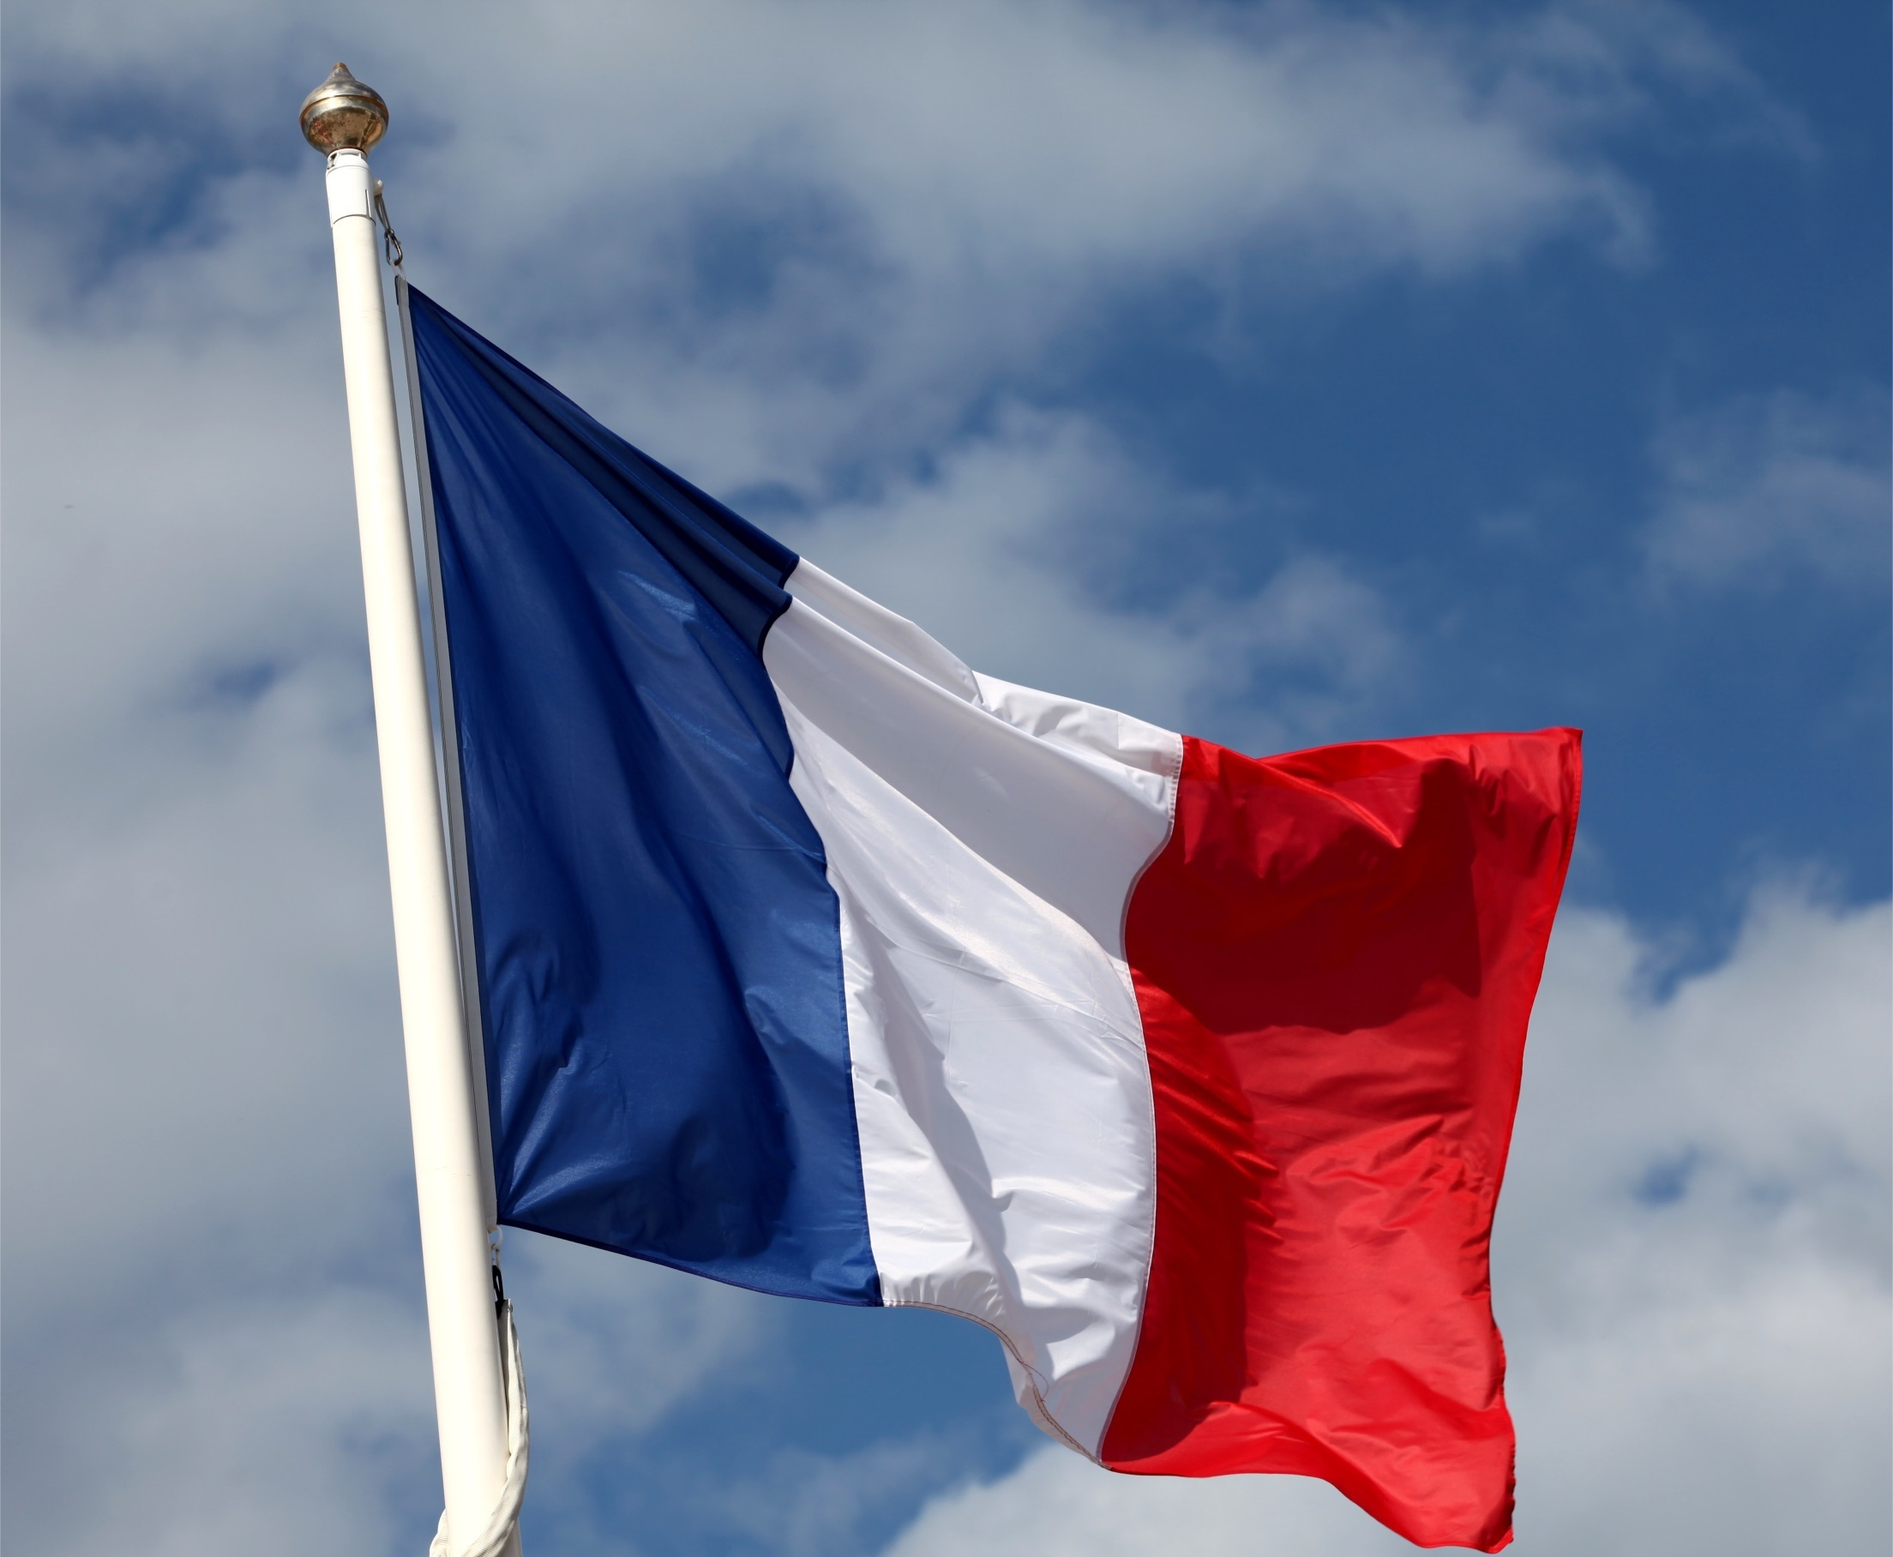
An Fhrainc

Slide 2
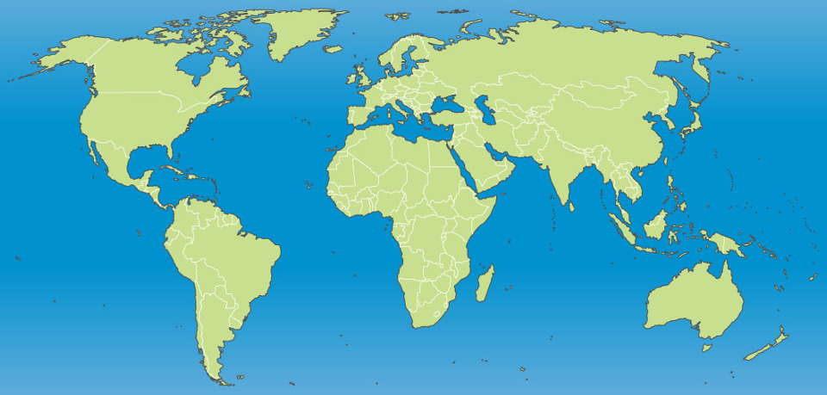
Cá háit ar domhan a bhfuil an Fhrainc?
Tá an Fhrainc sa leathsféar thuaidh.

Slide 3
Cén ilchríoch ina bhfuil sí?
An Afraic?
An Áise?
An Eoraip?
An Aigéine?
Meiriceá Theas?
Meiriceá Thuaidh?
Antartaice?

Slide 4
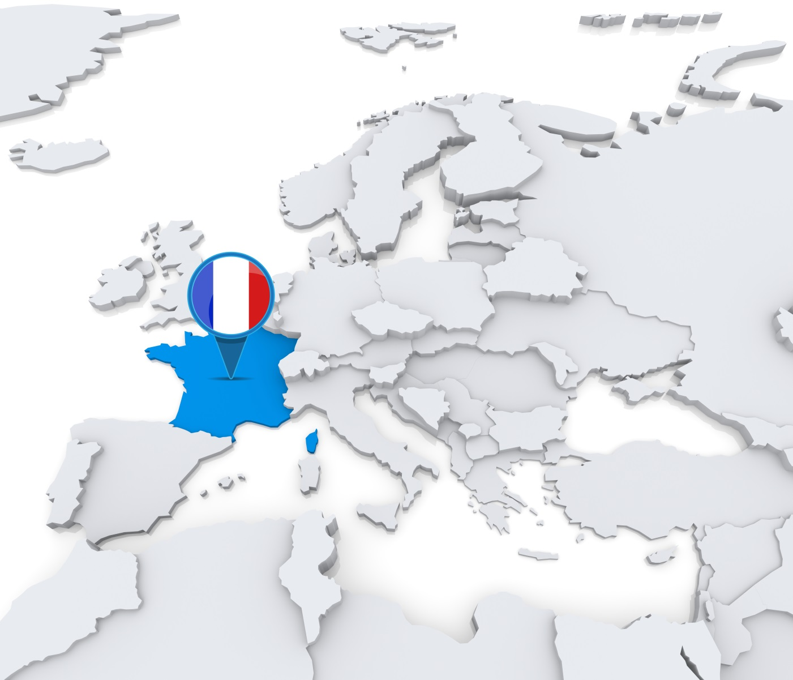
Tá an Fhrainc san Eoraip.
Tá sí in iarthar na hEorpa, soir ó dheas ó Éirinn.

Slide 5
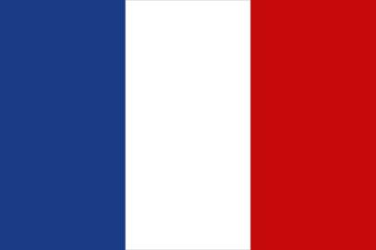
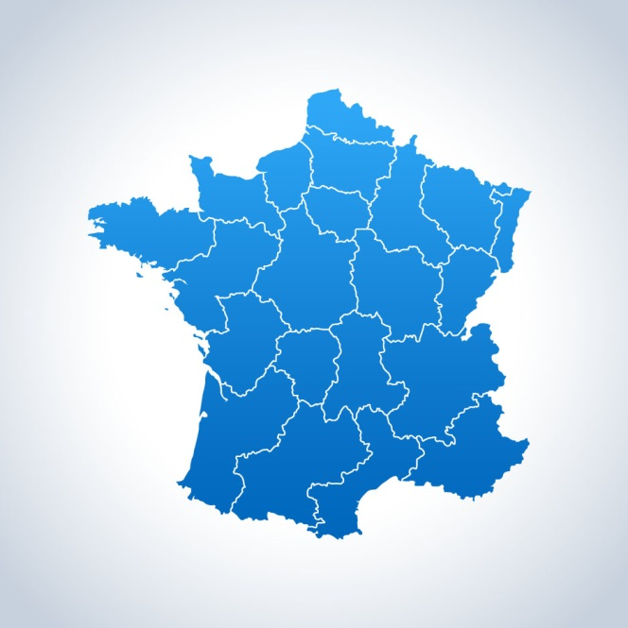
An Fhrainc
Fíricí
Príomhchathair:
Páras
Daonra:
65 milliún
Achar:
551,695 km²
Cathracha eile:
Marseille, Nice, Lyon, Toulouse, Bordeaux
Airgeadra:
An euro
Teanga:
An Fhraincis
Páras
Cliceáil ar an nasc thíos chun an Fhraincis a chloisteáil: http://www.timeforkids.com/destination/france/native-lingo
Lyon
Bordeaux
Toulouse
Nice
Marseille

Slide 6
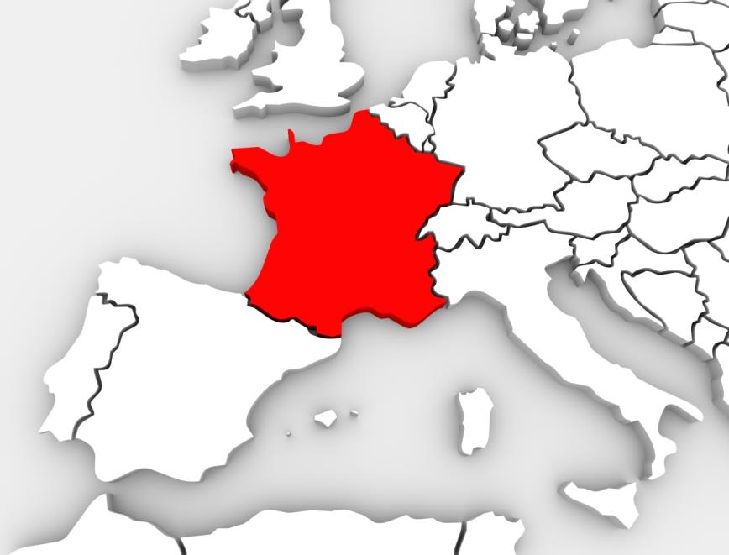
Is í an Fhrainc an tír is mó in iarthar na hEorpa. Tá sí breis is 6 huaire níos mó ná Éire. Féach leathanach 28 san Atlas Bunscoile.

Slide 7
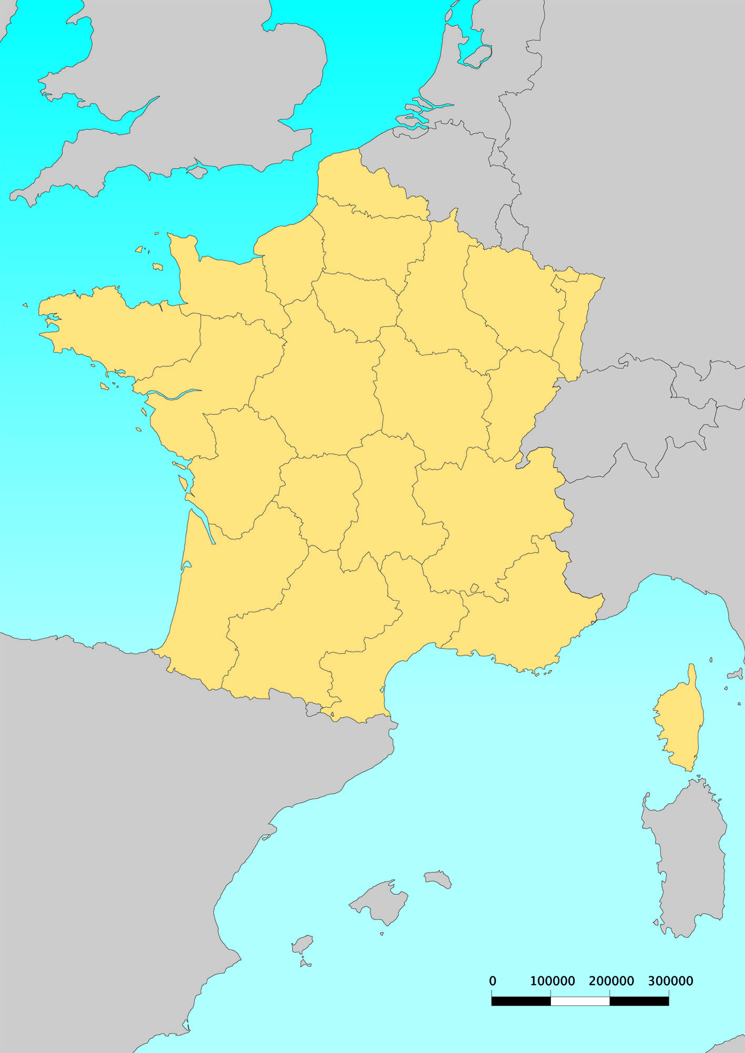
An Bheilg
1
An féidir leat na tíortha a bhfuil teorainn acu leis an bhFrainc a ainmniú?
Muir nIocht
Lucsamburg
An Ghearmáin
An tAigéan
Atlantach
An Eilvéis
2
An Iodáil
Tá trí réimse uisce amach ó chósta na Fraince. An féidir leat iad a ainmniú?
An Spáinn
3
An Mheánmhuir

Slide 8
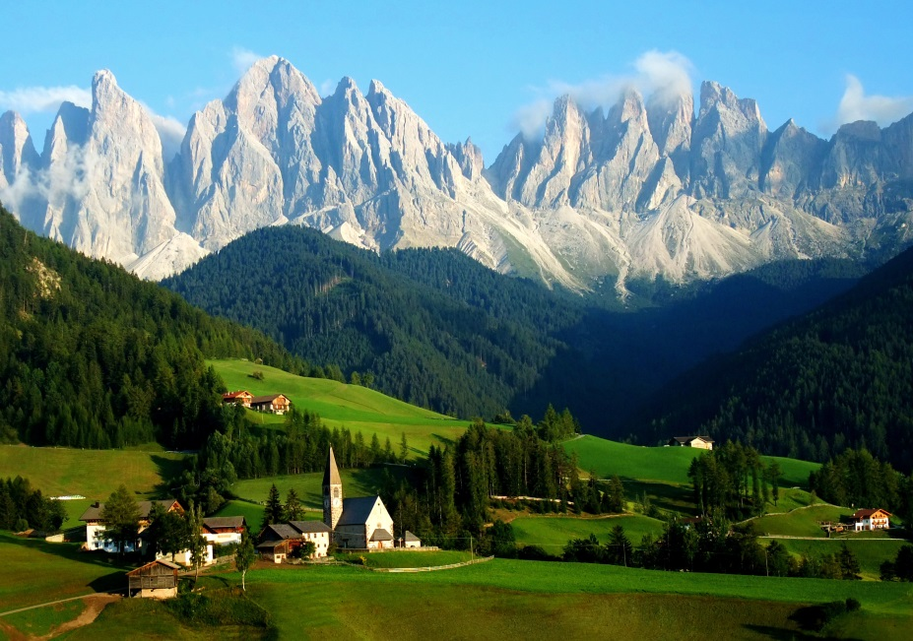
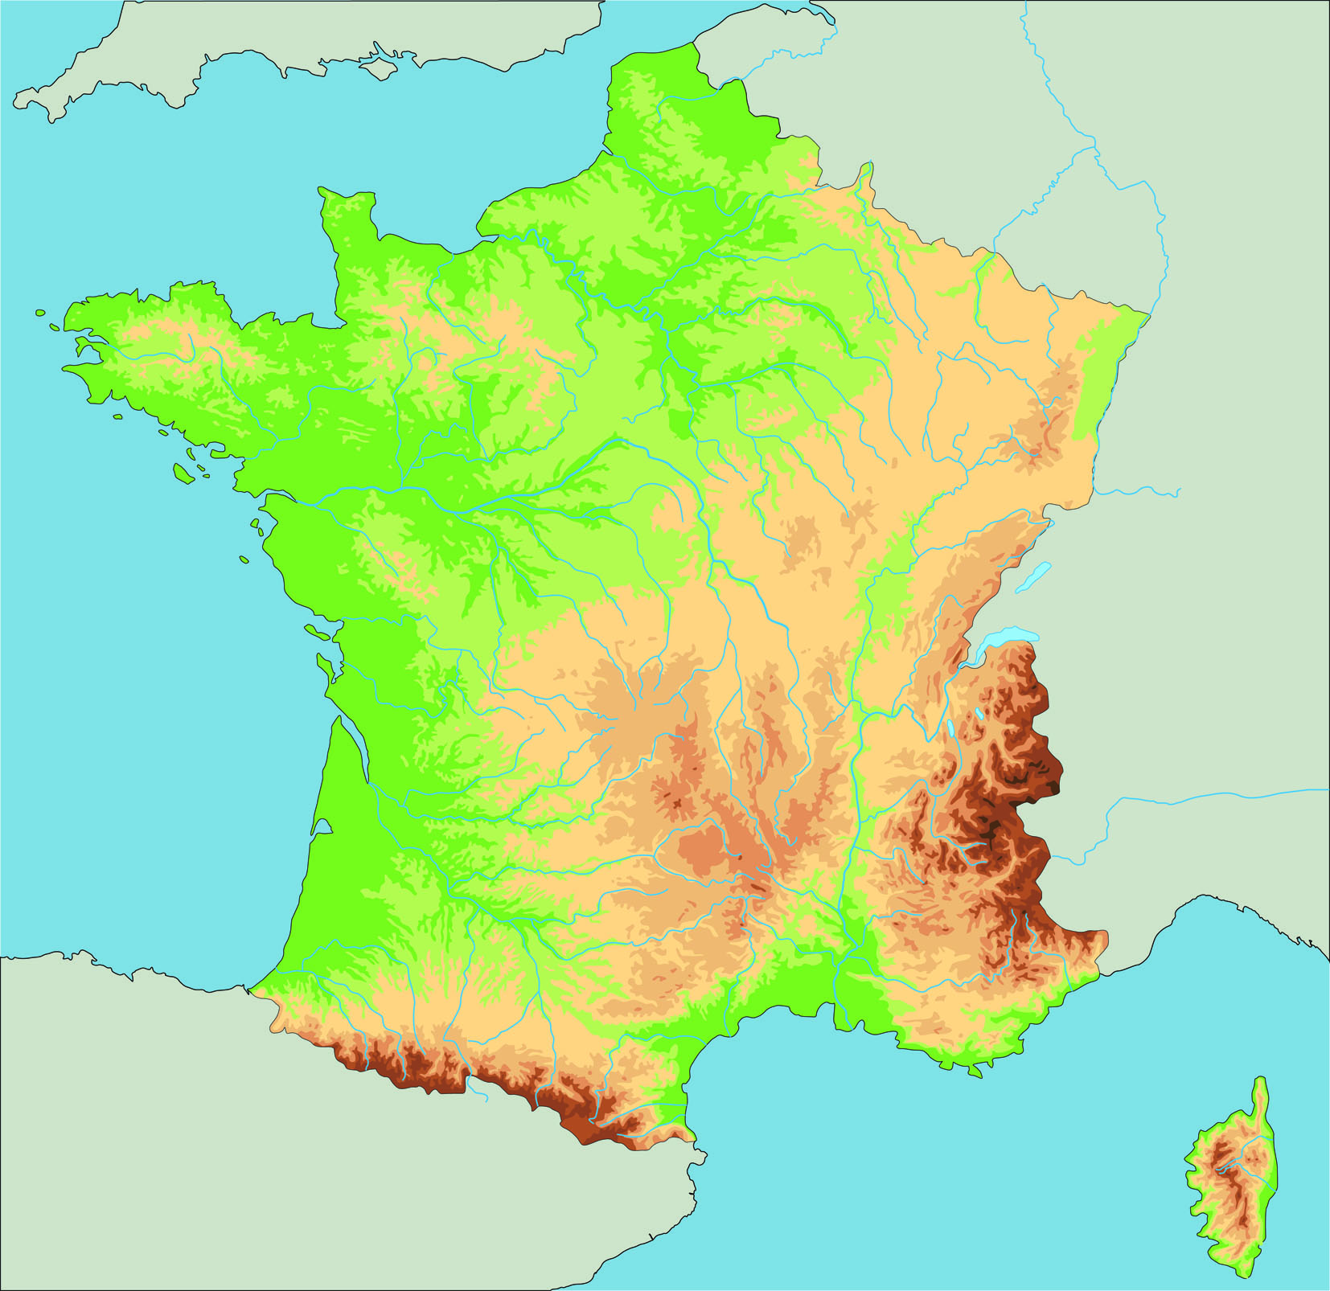
Is é Mont Blanc an sliabh is airde sa Fhrainc. Tá sé suite sna hAlpa in oirdheisceart na tíre. 4807 m ar airde atá sé.
An tSéin
Páras
Is sa Fhrainc atá an chuid is airde de Mont Blanc, ach tá cuid den sliabh san Iodáil agus san Eilvéis chomh maith. Tugtar ‘an bhinn’ ar an gcuid is airde de shliabh.
Tá na Piréiní mar theorainn idir an Fhrainc agus an Spáinn. Is in iardheisceart na tíre atá na Piréiní.
Tá Páras suite ar an tSéin.
Is é an Loire an abhainn is faide sa Fhrainc.
An Loire
Mont Blanc
Na hAlpa
Na Piréiní

Slide 9
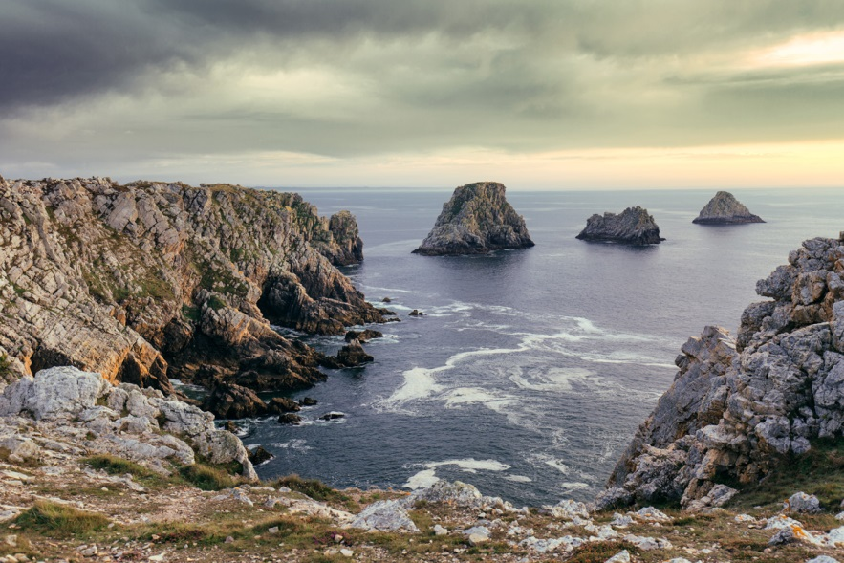
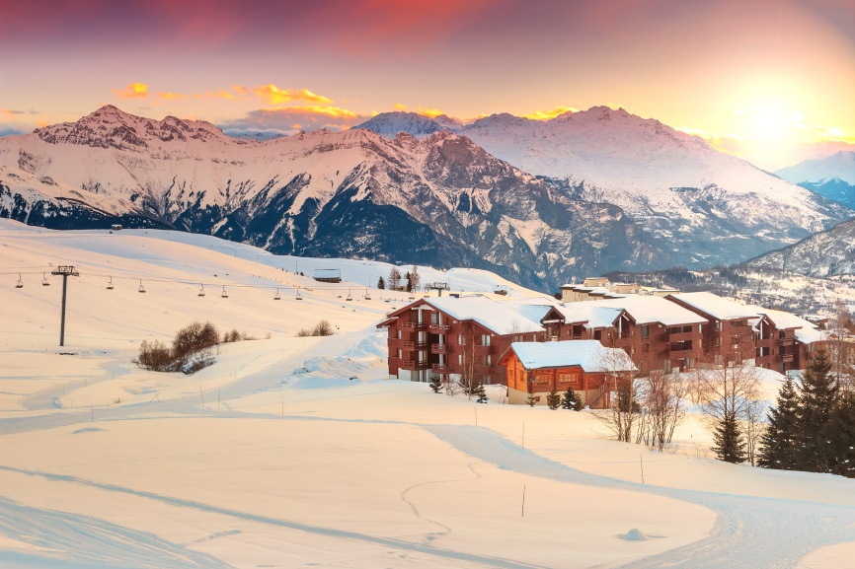
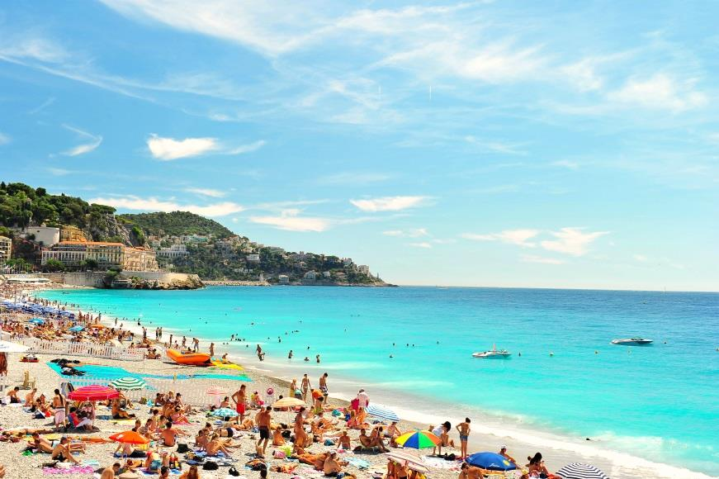
Tá an aeráid in iarthar na Fraince cosúil go maith le haeráid na hÉireann ach amháin go mbíonn an samhradh níos tirime sa réigiún sin ná mar a bhíonn in Éirinn.
Tá trí phríomhréigiún aeráide sa Fhrainc.
Aeráid na Fraince
Aeráid Mheánmhuirí atá i ndeisceart na Fraince. Bíonn an samhradh te agus grianmhar. Bíonn an geimhreadh bog.
In oirthear agus i lár na tíre, bíonn sé te sa samhradh agus fuar sa gheimhreadh.

Slide 10
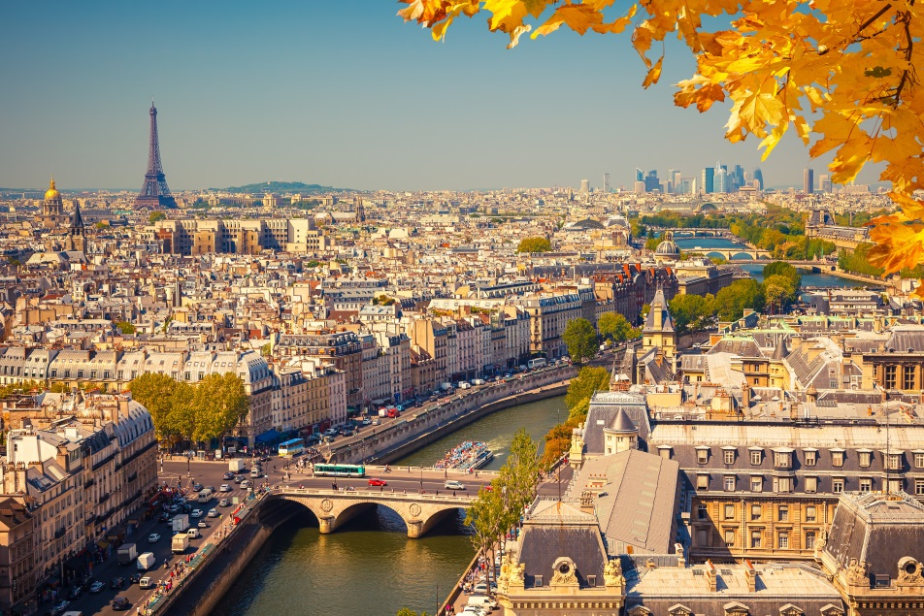
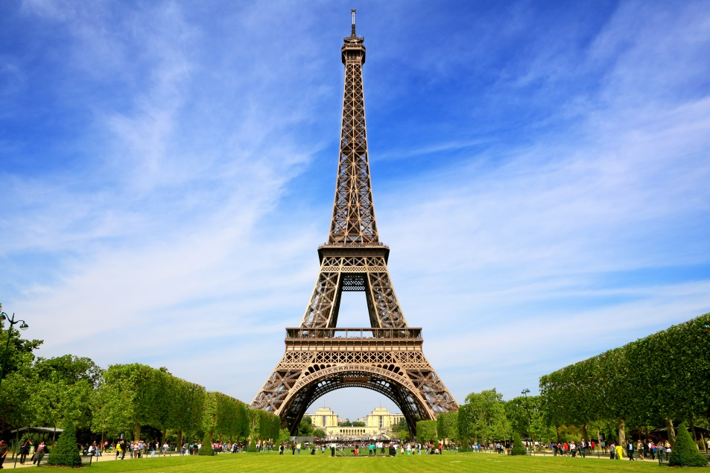
Is é Páras príomhchathair na Fraince. Cónaíonn breis is 10 milliún duine sa chathair agus sna bruachbhailte timpeall uirthi.
Tá clú agus cáil ar Thúr Eiffel ar fud an domhain. Tugann timpeall 7 milliún turasóir cuairt air gach bliain!
An féidir leat Túr Eiffel a fheiceáil sa ghrianghraf thuas?

Slide 11
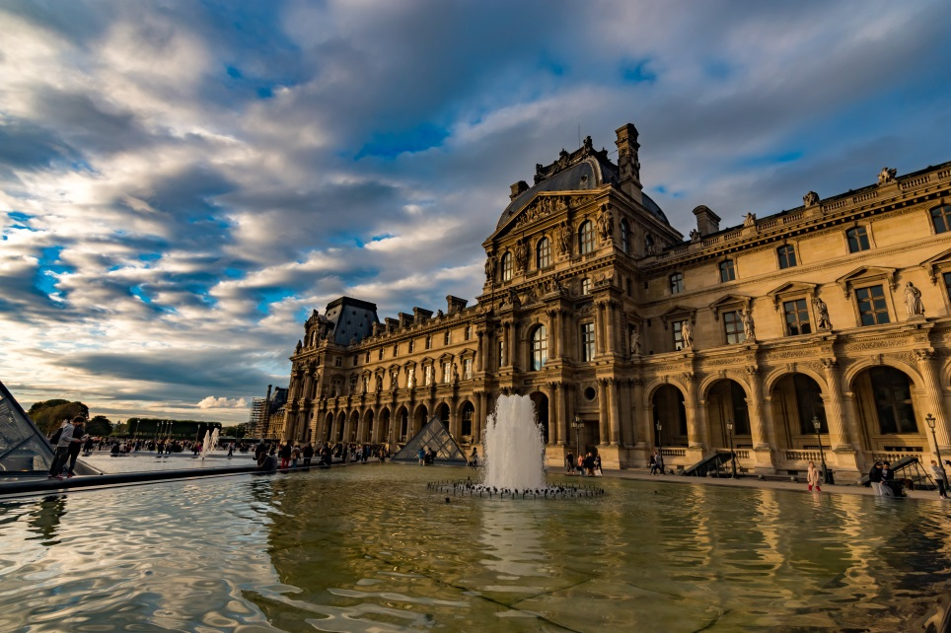
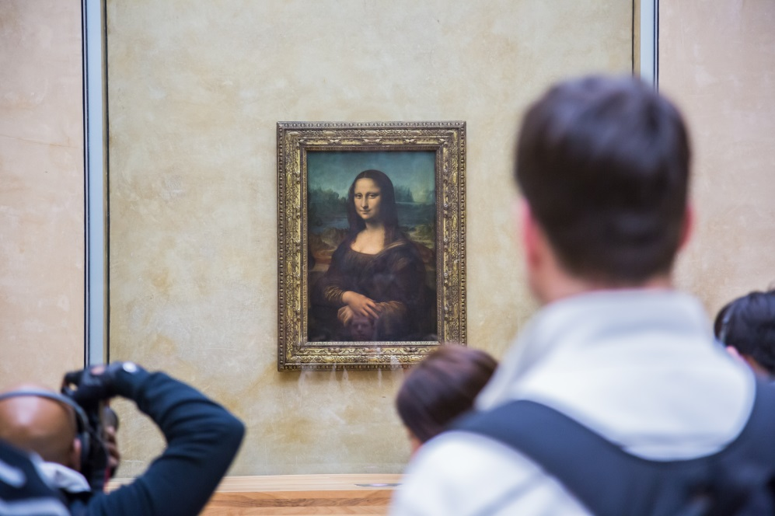
Tá a lán foirgnimh cháiliúla i bPáras. Seo ar chlé músaem darb ainm an Louvre. Tá seoda ealaíne ó gach cearn den domhan le feiceáil ann.
Ceann de na pictiúir atá le feiceáil sa Louvre ná an ‘Mona Lisa’. Is pictiúr de chuid Leonardo da Vinci é, agus deirtear gurb é an pictiúr is cáiliúla ar domhan é.

Slide 12
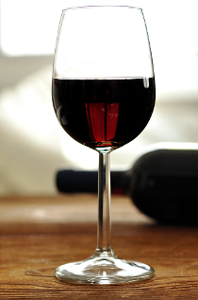
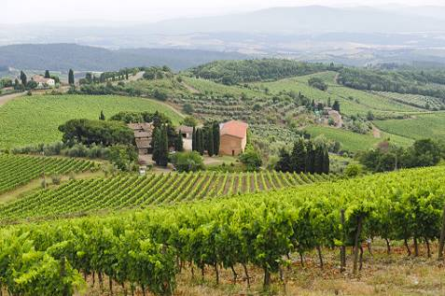
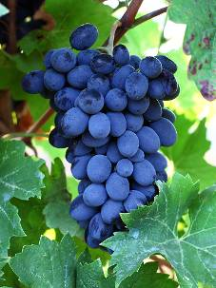
Tá an-cháil ar fhíonta na Fraince ar fud an domhain. Tá cuid de na fíonta ainmnithe as na ceantair ina ndéantar iad, ar nós Médoc, Champagne agus Chablis.
Fástar go leor fíonchaor sa Fhrainc. Is i bhfíonghoirt mar seo thíos a fhástar iad. Úsáidtear na fíonchaora ansin chun fíon a dhéanamh.

Slide 13
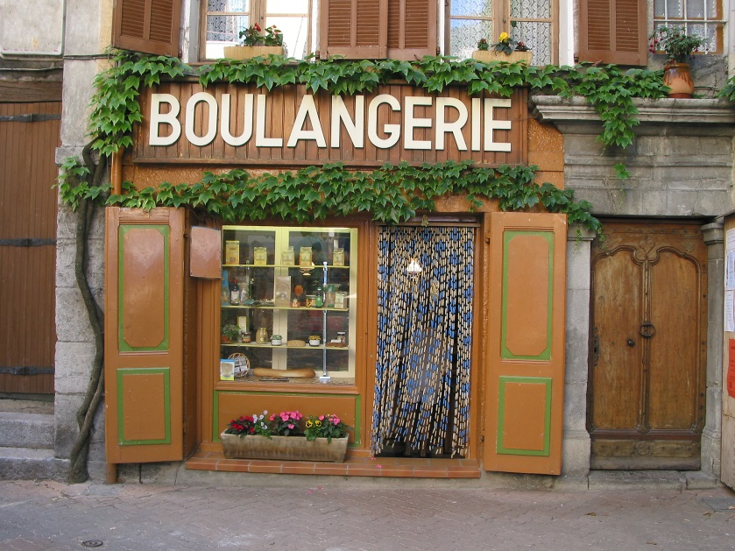
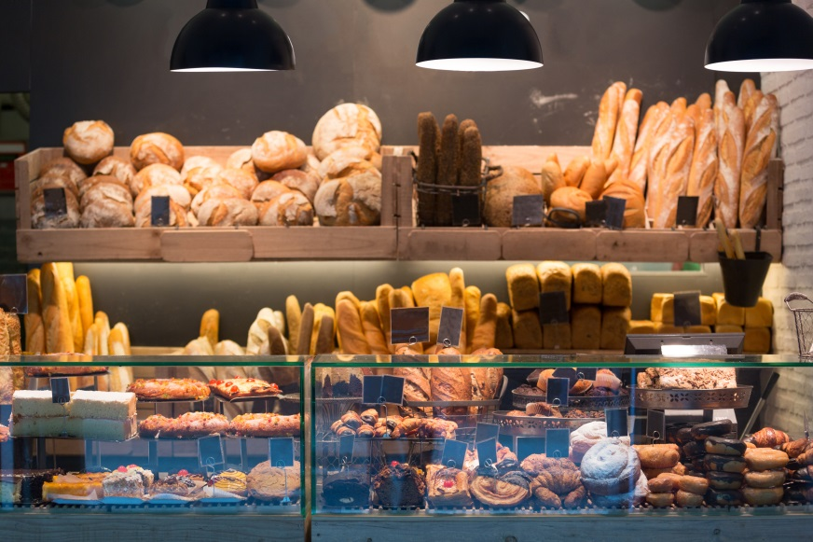
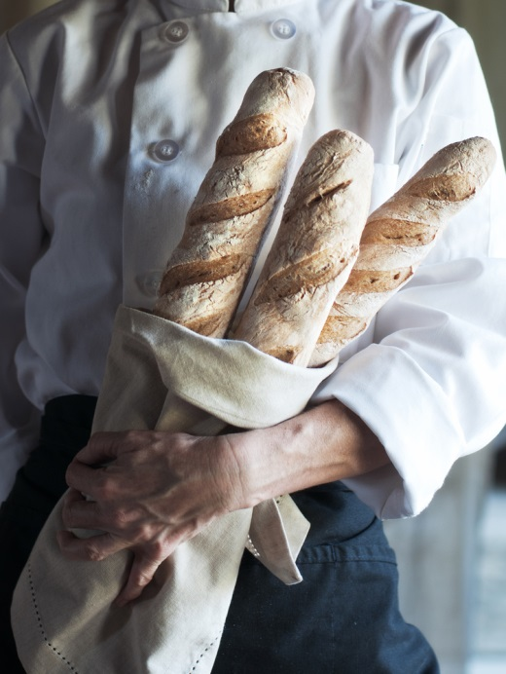
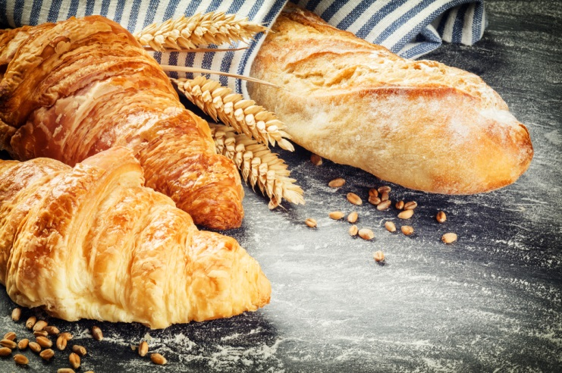
Agus ná déanaimis dearmad ar na croissants!
Bíonn boulangerie i ngach baile sa Fhrainc. Is é atá sa boulangerie ná bácús.
Bia na Fraince
Is féidir go leor cineálacha aráin a cheannach sa boulangerie, ina measc an baguette.

Slide 14
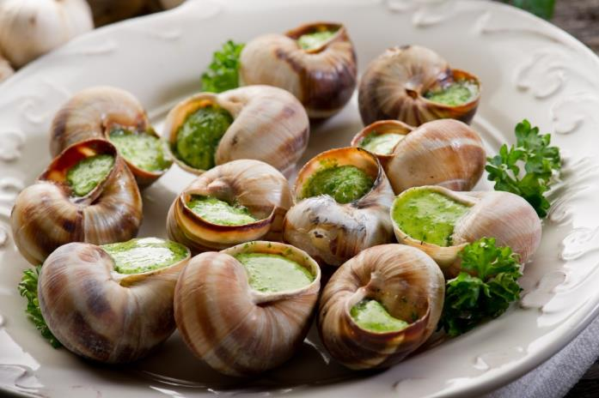
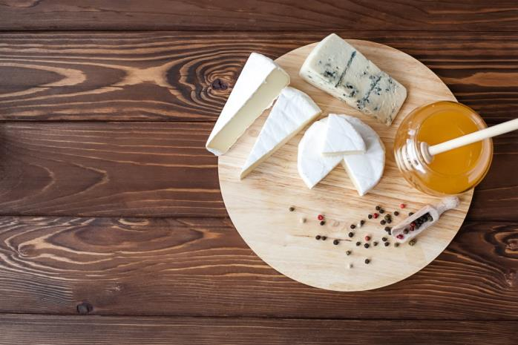
Itear seilidí sa Fhrainc. Escargots a thugtar orthu.
Bia na Fraince
Tá an-cháil ar cháiseanna de chuid na Fraince – Brie, Camembert agus Roquefort, mar shampla.

Slide 15
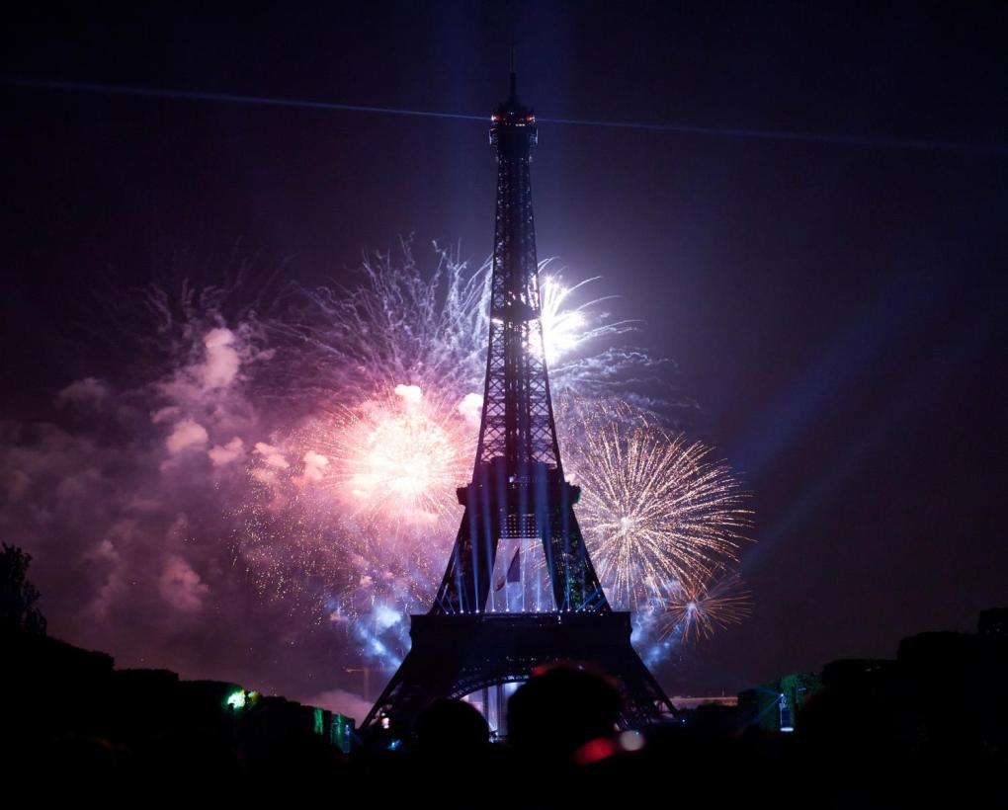
Bíonn féile mhór sa Fhrainc gach bliain ar an 14 Iúil.
Bíonn féile acu ar an lá sin gach bliain chun comóradh a dhéanamh ar an lá a gabhadh an Bastille sa bhliain 1789. Ba é sin an chéad eachtra i Réabhlóid na Fraince.
Cén fáth a mbíonn muintir na Fraince ag ceiliúradh an lá sin, meas tú?

Slide 16
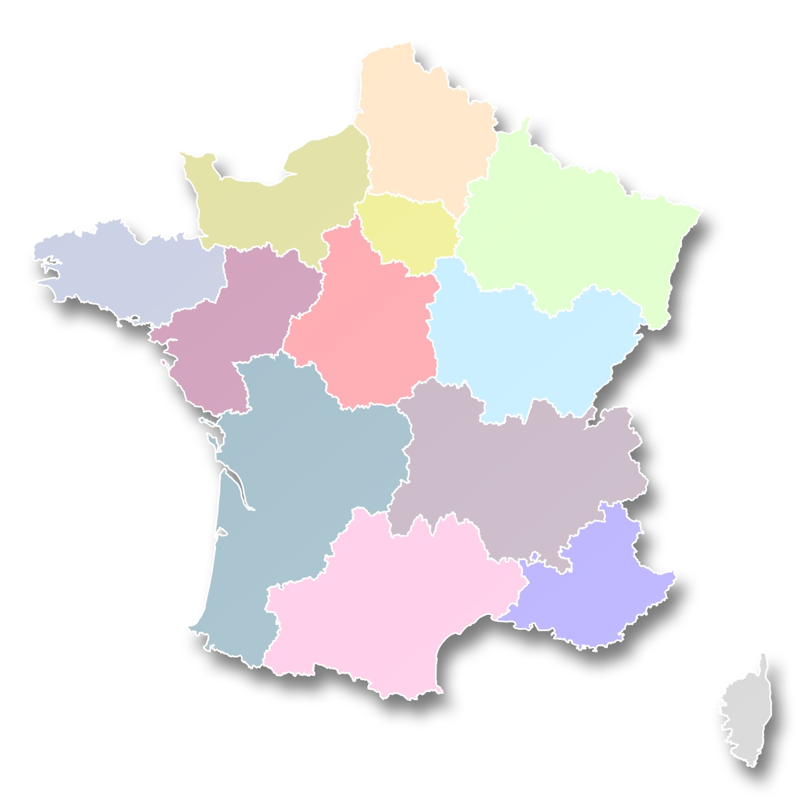
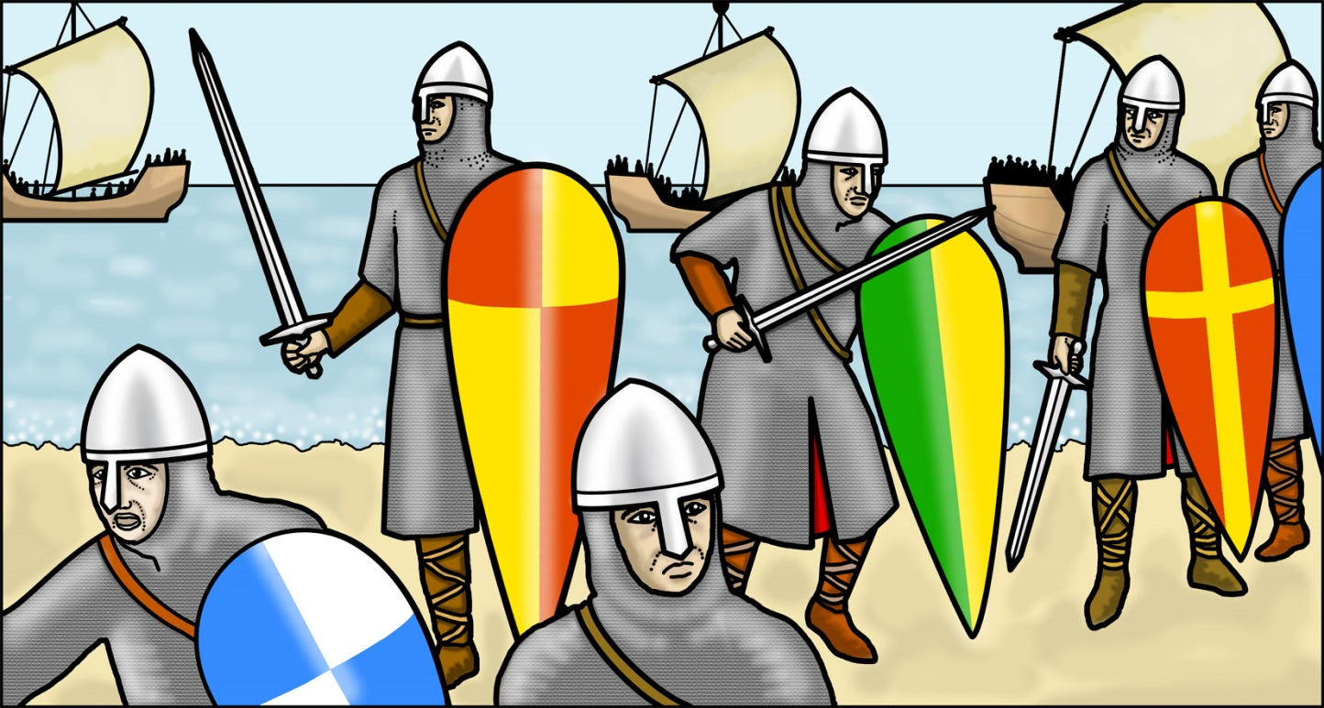
Réigiún i dtuaisceart na Fraince is ea an Normainn. An bhfuil a fhios agat cén bhaint atá ag an Normainn le hÉirinn?
An Normainn
Tháinig na Normannaigh go hÉirinn sa bhliain 1169. Ba as an Normainn do na Normannaigh.

Slide 17
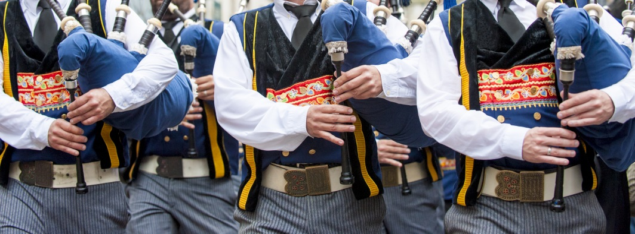
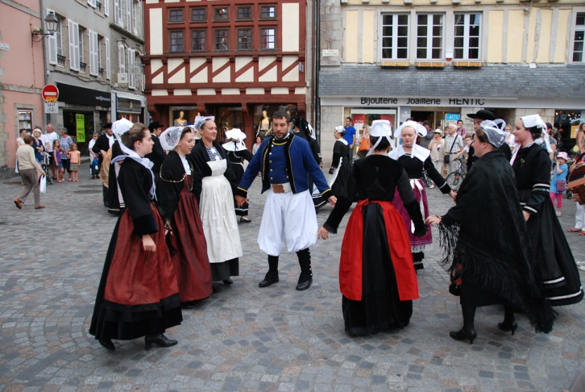
Tá nasc idir Éire agus an Bhriotáin in iarthuaisceart na Fraince freisin. Tá cultúr Ceilteach sa Bhriotáin, mar atá in Éirinn. Labhraítear teanga Cheilteach ann – an Bhriotáinis. Tá cosúlachtaí áirithe idir an Ghaeilge agus an Bhriotáinis.
An Bhriotáin
Bíonn ceol Ceilteach le cloisteáil sa Bhriotáin. Bíonn go leor féilte ceoil sa réigiún gach bliain, agus déantar ceiliúradh ar an gceol agus ar an damhsa tradisiúnta ag na féilte sin.

Slide 18
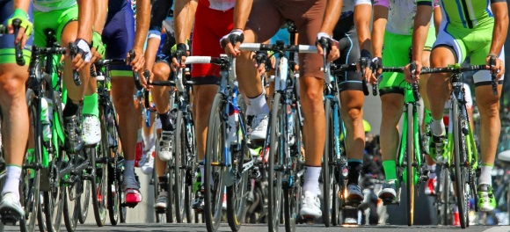
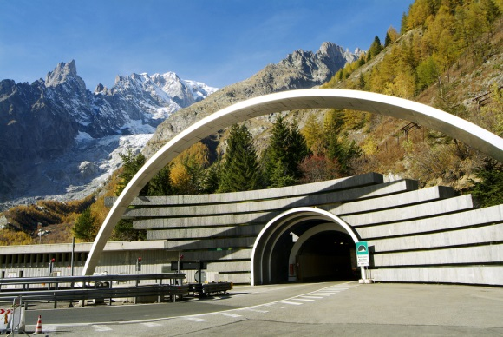
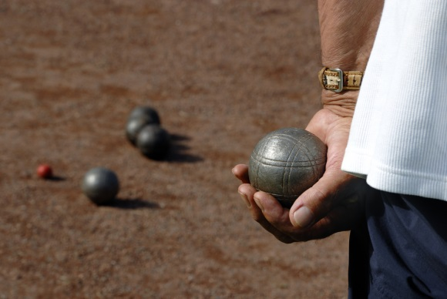
Fíricí Spéisiúla
Déantar carranna Citroën, Peugeot agus Renault sa Fhrainc.
Is rás cáiliúil rothaíochta é an Tour de France. Bíonn an rás timpeall 3,500 km ar fad agus maireann sé 21 lá.
Téann tollán Mont Blanc ón bhFrainc go dtí an Iodáil. Tollán 11 km ar fad atá ann.
Tá an-tóir ar an gcluiche pétanque sa Fhrainc. Sa chluiche caitear 3 liathróid mhiotail agus déantar iarracht iad a fháil chomh cóngarach agus is féidir don liathróid adhmaid. Imrítear amuigh faoin aer é.

Slide 19
Tugann na milliúin turasóir cuairt ar an bhFrainc gach bliain. Cad a mheallann ann iad, meas tú?
Téimse ag sciáil sna hAlpa.
Is breá liomsa bia blasta na Fraince.
Taitníonn an aimsir i ndeisceart na Fraince liomsa.
Is breá liomsa na foirgnimh áille.
Céard ba mhaith leatsa a fheiceáil nó a dhéanamh má thugann tú cuairt ar an bhFrainc amach anseo?

Slide 20
Fíor nó Bréagach?
Ráiteas | Fíor | Bréagach
Tá na hAlpa mar theorainn idir an Fhrainc agus an Spáinn.
Is í an tSéin an abhainn is faide sa Fhrainc.
Comhlacht Seapánach is ea Renault.
Tá teorainn ag an bhFrainc leis an nGearmáin.
Bíonn féile sa Fhrainc ar an 14 Lúnasa gach bliain chun comóradh a dhéanamh ar an lá a gabhadh an Bastille.
Tá an Fhrainc sa leathsféar thuaidh.
Réigiún Ceilteach is ea an Bhriotáin.
Tá Páras suite ar an tSéin.

Slide 21
Tráth na gCeist
http://www.oswego.org/ocsd-web/quiz/mquiz.asp?filename=MniGhallanfhrainc

Slide 22
Cliceáil ar an nasc thíos chun féachaint ar fhíseán faoin bhFrainc:
http://video.nationalgeographic.com/video/destinations/france-overview-dest

Slide 23
Cliceáil ar an nasc thíos chun cluiche faoi chathracha na Fraince a imirt:
http://online.seterra.net/ga/ex/44
Cliceáil ar an nasc thíos chun cluiche faoi thíortha na hEorpa a imirt: http://online.seterra.net/ga/vgp/3007

Slide 24
Tuilleadh eolais le fáil ar na suíomhanna seo:
http://europa.eu/kids-corner/countries/flash/index_ga.htm
http://www.timeforkids.com/destination/france

Slide 25
Gabhaimid buíochas leis na daoine agus leis na heagraíochtaí a leanas a chuir íomhánna ar fáil do na sleamhnáin seo: Christine Warner
PARIS - AUGUST 4: Visitors take photo of Leonardo DaVinci's "Mona Lisa" at the Louvre Museum, August 4, 2012 in Paris, France. The painting is one of the world's most famous. S-F/Shutterstock.com
PARIS - JULY 14: night scene of fireworks at Eiffel Tower in Bastille Day, July 14, 2013 in Paris France. Ditty_about_summer/Shutterstock.com
QUIMPER, FRANCE JULY 26, 2013: Festival of Breton dance with traditional clothes in Quimper, Brittany, France. A revival of traditional Breton dancing has taken place for about 70 years. WorldPictures/Shutterstock.com
Íomhánna eile: Shutterstock
Rinneadh gach iarracht teacht ar úinéir an chóipchirt i gcás na n‑íomhánna atá ar na sleamhnáin seo. Má rinneadh faillí ar aon bhealach ó thaobh cóipchirt de ba cheart d’úinéir an chóipchirt teagmhála dhéanamh leis na foilsitheoirí. Beidh na foilsitheoirí lántoilteanach socruithe cuí a dhéanamh leis.
© Foras na Gaeilge, 2016
An Gúm, 24-27 Sráid Fhreidric Thuaidh, Baile Átha Cliath 1

